Slide 1









BÀI GIẢNG
GDCD8

Slide 2
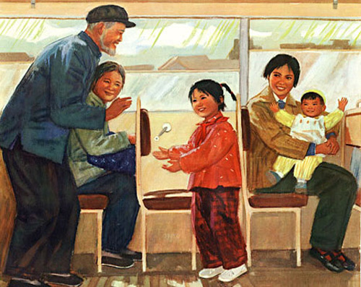
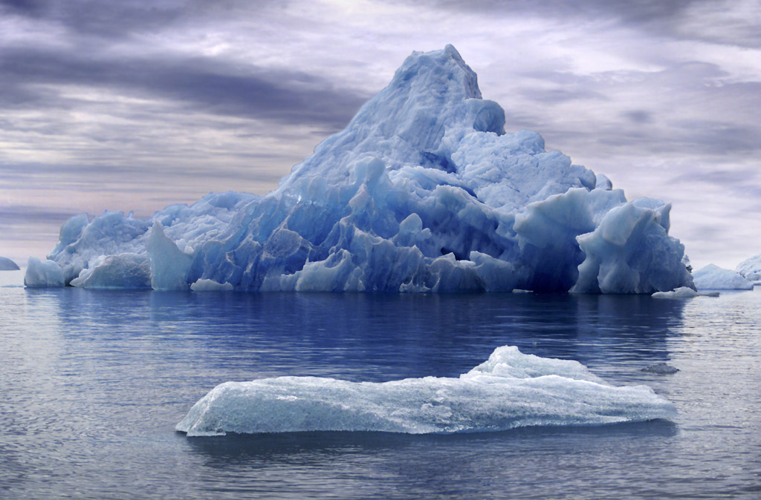
Có một ngày bạn sẽ hiểu, lương thiện khó hơn thông minh nhiều.Thông minh là một tài năng thiên phú, còn lương thiện lại là một sự lựa chọn.

Slide 3
Khi đến bệnh viện thăm cô giáo bị ốm, mặc dù nhìn thấy khẩu hiệu:
“Không được làm ồn”nhưng các bạn vẫn cười nói, đùa giỡn…
-> Hành động của các bạn đã nói lên điều gì?
Không tôn trọng người khác (mọi người xung quanh).

Slide 5
Tiết 3.Bài 3:
TÔN TRỌNG NGƯỜI KHÁC

Slide 6
Tiết 3.Bài 3:
TÔN TRỌNG NGƯỜI KHÁC
I - ĐẶT VẤN ĐỀ (TÌNH HUỐNG)
1.Tình huống thứ nhất
2.Tình huống thứ hai
3.Tình huống thứ ba

Slide 7
Tiết 3.Bài 3:
TÔN TRỌNG NGƯỜI KHÁC
I - ĐẶT VẤN ĐỀ (TÌNH HUỐNG)
1.Tình huống thứ nhất
2.Tình huống thứ hai
3.Tình huống thứ ba

Slide 8
Câu hỏi/ trang 9
Câu 1: Em có nhận xét gì về cách cư xử,thái độ làm việc của Mai? Hành vi của Mai sẽ được mọi người được mọi người đôí xử như thế nào?
Câu 2: Nhận xét cách cư xử của một số bạn đối với Hải và suy nghĩ của Hải như thế nào?Thái độ của Hải thể hiện đức tính gì?
Câu 3: Em có nhận xét gì về việc làm của Quân và Hùng? Việc làm đó thể hiện đức tính gì?
Câu 4: Trong những hành vi đó, hành vi nào đáng để chúng ta học tập và hành vi nào cần phê phán? Vì sao?

Slide 9
Câu 1:
Em có nhận xét gì về cách cư xử,thái độ và việc làm của Mai?
Hành vi của Mai sẽ được mọi người đối xử như thế nào?
TRẢ LỜI;
Mai học giỏi nhưng không hề kiêu căng,coi thường người khác
Mai lễ phép,chan hòa cởi mở,giúp đỡ nhiệt tình vô tư,gương mẫu chấp hành nội quy
Mai được mọi người tôn trọng quý mến

Slide 10
Câu 2: Nhận xét cách cư xử của một số bạn đối với Hải ? Suy nghĩ của Hải như thế nào? Thái độ của Hải thể hiện đức tính gì?
Trả lời;
-Các bạn trong lớp trêu chọc Hải vì da đen.
-Hải không cho da đen là xấu mà em con tự hào vì được hưởng màu da của cha.
- Hải biết tôn trọng cha mình

Slide 11
Câu 3:Em có nhận xét gì về việc làm của Quân và Hùng? Việc làm đó thể hiện đức tính gì?
TRẢ LỜI
-Làm việc riêng trong giờ học, vi phạm nội qui trường,lớp.
-Quân và Hùng thiếu tôn trọng người khác

Slide 12
Câu 4: Trong những hành vi đó, hành vi nào đáng để chúng ta học tập và hành vi nào cần phê phán?
Vì sao?

Slide 13
Tiết 3.Bài 3:
TÔN TRỌNG NGƯỜI KHÁC
I - ĐẶT VẤN ĐỀ (TÌNH HUỐNG)
1.Tình huống thứ nhất
2.Tình huống thứ hai
3.Tình huống thứ ba
Mai được mọi người tôn trọng và quý mến.
Hải luôn tôn trọng cha mình.
Quân và Hùng thiếu tôn trọng thầy giáo và các bạn.

Slide 14
Chúng ta phải luôn biết lắng nghe ý kiến của người khác, kính trọng người trên, biết nhường nhịn không chê bai chế diễu người khác, khi họ khác mình về hình thức hoặc sở thích, phải biết cư xử có văn hóa, đúng mực, tôn trọng người khác và tôn trọng chính mình biết đấu tranh phê phán những việc làm sai trái.

Slide 15
Tiết 3.Bài 3:
TÔN TRỌNG NGƯỜI KHÁC
II - NỘI DUNG BÀI HỌC
1.Thế nào là Tôn trọng người khác ?
Là đánh giá đúng mức, coi trọng danh dự, phẩm giá và lợi ích của người khác
Thể hiện lối sống có văn hóa của mỗi người.

Slide 16
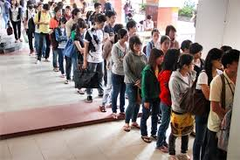
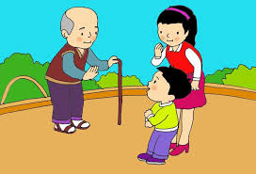
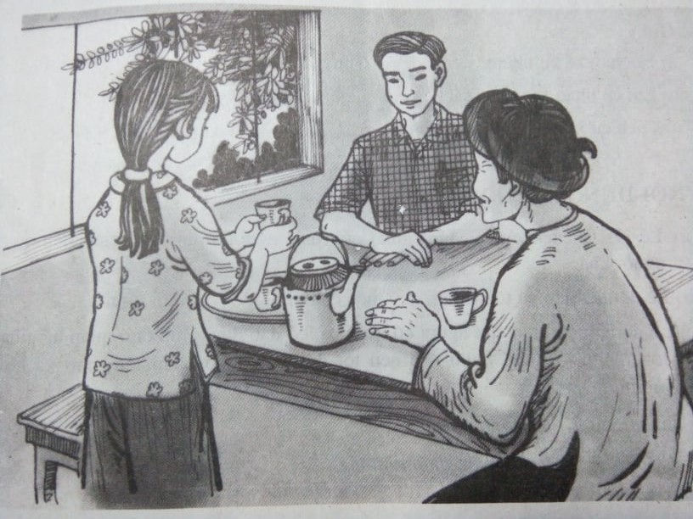

Slide 17
TÔN TRỌNG NGƯỜI LỚN TUỔI, PHỤ NỮ

Slide 18
TÔN TRỌNG BẠN BÈ

Slide 19
TÔN TRỌNG NGƯỜI THÂN

Slide 20
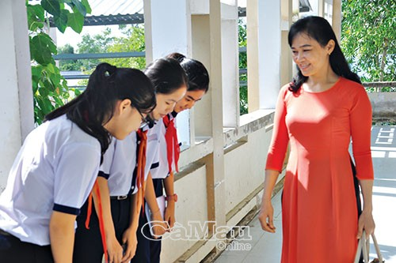
TÔN TRỌNG GIÁO VIÊN

Slide 21
Tôn trọng người khác là tự tôn trọng chính mình.

Slide 22
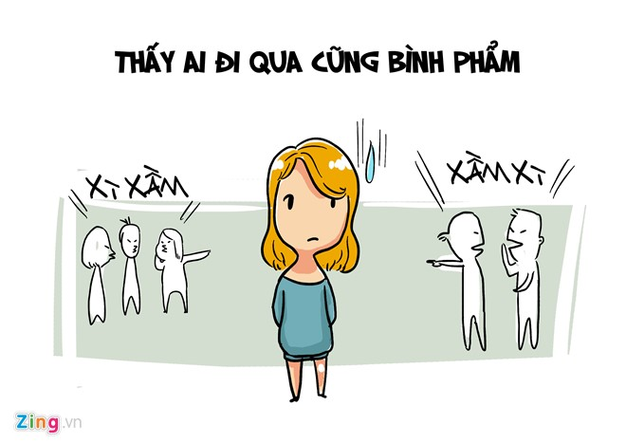
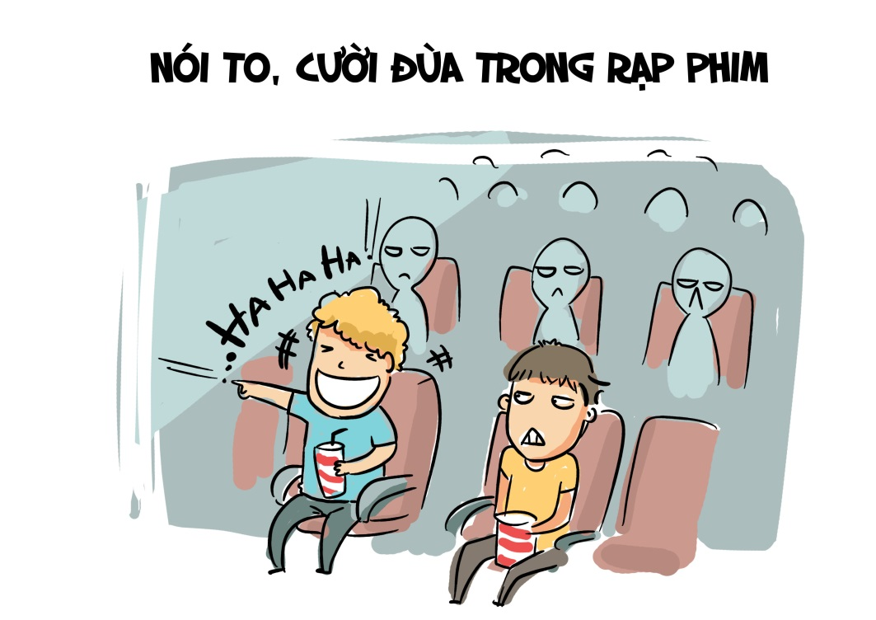
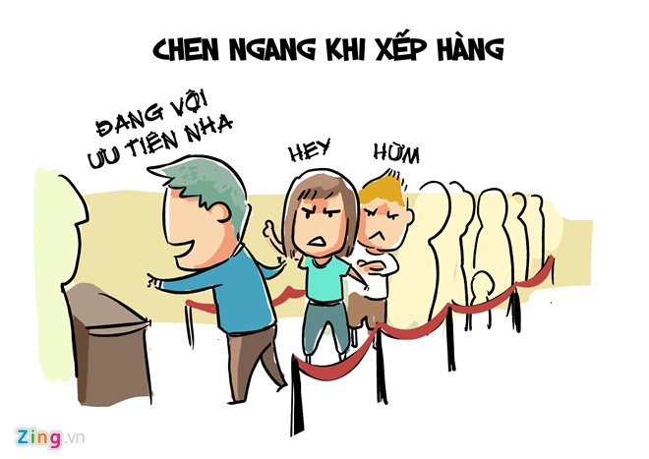
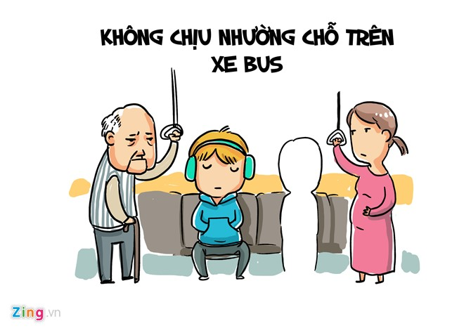

Slide 23
Em đồng ý với ý kiến nào sau đây? Vì sao?
a. Biết đấu tranh cho lẽ phải
b. Bảo vệ danh dự nhân phẩm người khác
c. Đồng tình ủng hộ việc làm sai trái của bạn
d. Chỉ trích miệt thị bạn khi có khuyết điểm
e. Có ý thức bảo vệ danh dự của bản thân
x
x
x

Slide 24
Cá nhân suy nghĩ cặp đôi chia sẻ
Câu 1: Hãy nêu những biểu hiện biết tôn trọng người khác ở gia đình, trường lớp và nơi công cộng.
Câu 2: Hãy nêu những biểu hiện thiếu tôn trọng người khác khác ở gia đình, trường lớp và nơi công cộng.

Slide 25
Hànhvi Địa điểm | TÔN TRỌNG NGƯỜI KHÁC | KHÔNG TÔN TRỌNG NGƯỜI KHÁC
GIA ĐÌNH
LỚP TRƯỜNG
CỘNG ĐỒNG

Slide 26
Hành vi Địa điểm | TÔN TRỌNG NGƯỜI KHÁC | KHÔNG TÔN TRỌNG
GIA ĐÌNH | Vâng lời bố mẹ. Lễ phép Chia sẻ với anh chị em Lắng nghe ý kiến của mọi người …. | Hỗn láo với cha mẹ,ông bà, thầy cô. Hơn thua với anh chị em Xấu hổ vì bố chạy xe ôm, mẹ mua ve chai….
LỚP TRƯỜNG | Giúp đỡ bạn bè, hòa đồng, vui vẻ Thông cảm, thấu hiểu Vâng lời thầy cô…. | Chê bạn nhà nghèo Gây gổ đánh nhau Không nghe lời thầy cô giáo……
CỘNG ĐỒNG | Nhường chỗ cho người già trẻ nhỏ Không chen lấn xô đẩy Không xả rác… | Dẫm lên cỏ, hái hoa nơi công viên Vứt rác bừa bãi. Cười nói to khi ở bệnh viện,đám tang…

Slide 27

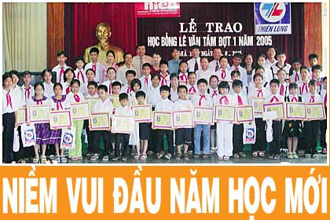
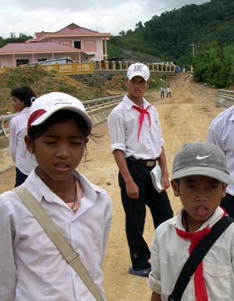
Tự hoạt động
Con nhỏ đó ghê quá
Em sẽ làm gì khi bạn:
.
Được khen thưởng
Nói xấu người khác
Buồn khóc

Slide 28
SUY NGHĨ
Tôn trọng người khác có nghĩa là luôn đồng tình, ủng hộ và lắng nghe những gì họ nói dù sai, không đúng!
Em có suy nghĩ như thế nào về ý kiến trên?

Slide 29
II - NỘI DUNG BÀI HỌC
2.Biểu hiện của Tôn trọng người khác ?
Tôn trọng người khác có nghĩa là luôn đồng tình, ủng hộ và lắng nghe người khác.

Slide 30
SUY NGHĨ
Tôn trọng người khác có nghĩa là luôn đồng tình, ủng hộ và lắng nghe những gì họ nói dù sai, không đúng!
Em có suy nghĩ như thế nào về ý kiến trên?

Slide 31
II - NỘI DUNG BÀI HỌC
3.Ý nghĩa của Tôn trọng người khác ?
Có tôn trọng người khác thì mới nhận được sự tôn trọng của người khác đối với mình.
Là cơ sở để quan hệ lành mạnh, trong sáng và tốt đẹp hơn.
Phải tôn trọng mọi người ở mọi lúc mọi nơi trong cử chỉ, lời nói, hành vi.

Slide 32
Em tán thành hay không tán thành với mỗi ý kiến dưới đây? Vì sao?
a)
Tôn trọng người khác là tự hạ thấp mình.
Sai. Tôn trọng người khác là tôn trọng bản thân và những người xung quanh.
b)
Muốn người khác tôn trọng mình thì mình phải biết tôn trọng người khác.
Đúng. Vì muốn người khác tôn trọng mình thì mình phải tôn trọng người khác.
c)
Tôn trọng người khác là tự tôn trọng mình.
Đúng. Vì đây là hành động thể hiện lối sống có văn hoá, có đạo đức.

Slide 33
Ca dao, tục ngữ, danh ngôn
-Lời nói chẳng mất tiền mua
Lựa lời mà nói cho vừa lòng nhau.
-Cười người chớ vội cười lâu
Cười người hôm trước hôm sau người cười.
-Kính già yêu trẻ.
-Kính thầy yêu bạn.

Slide 34
III - BÀI TẬP
- Về nhà làm Bài tập 3 và 4 vào vở.

Slide 35


HƯỚNG DẪN VỀ HỌC
- Về nhà học bài đầy đủ và nghiêm cứu thêm.
- Làm bài tập 3, 4 trang 10/SGK.
- Chuyển bị bài tiếp theo Bài 4. GIỮ CHỮ TÍN.

